Slide 1
LARM
Simulering av Arduino

Slide 2
SIMULERINGEN
Atom, Arduino IDE, tinkercad.com (Knappar, Leds)

Slide 3
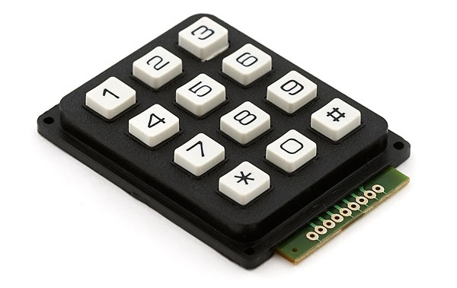
KNAPPARNA
Rätt kod Fel kod Sensor

Slide 4
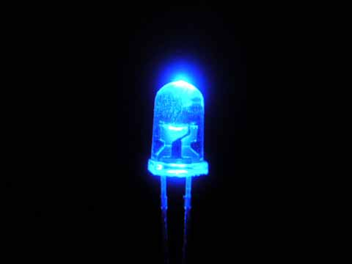
LED
Grön, av / på Röd, blinkar

Slide 5
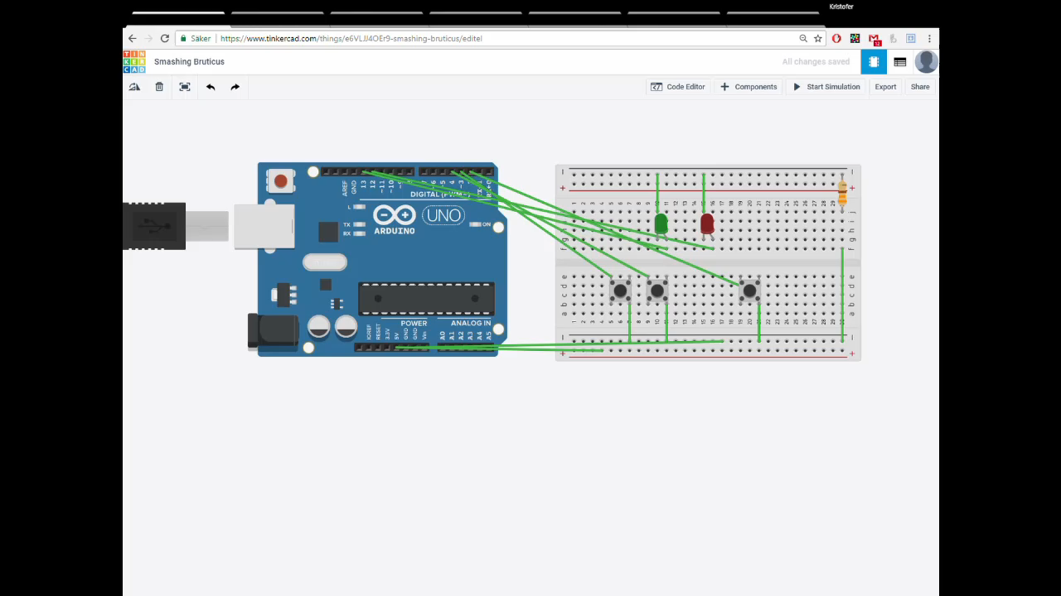
DEMO

Slide 6

FÖRBÄTTRINGAR
Realtidssystem

Slide 7

FRÅGOR?

